Slide 1
Tensorflow&Keras -Python syntax
Jason

Slide 2
Content
Introduction
Install
Syntax

Slide 3
Introduction
Python 是物件導向程式級高階程式語言，以強調對程式語言的語句易讀、易懂、易學及加快程式開發的時效，可以完成各種難度的應用。
Python 同時支援 modules 和 packages ，另外 Python 為跨平台程式語言也支援 unicode 字元。功能強大而完善的通用型語言，可以用於很多種軟體開發動態程式，使得 Python 非常有吸引力。
Python提供了許多自行開發的 library(函式庫)以提供其他 Python 程式設計者下載使用，所以具有豐富和龐大的類別函式庫，可以負荷支持平常大部份的應用，使得現今 Python 發展迅速及使用廣泛，相關資源也相當豐富。

Slide 4
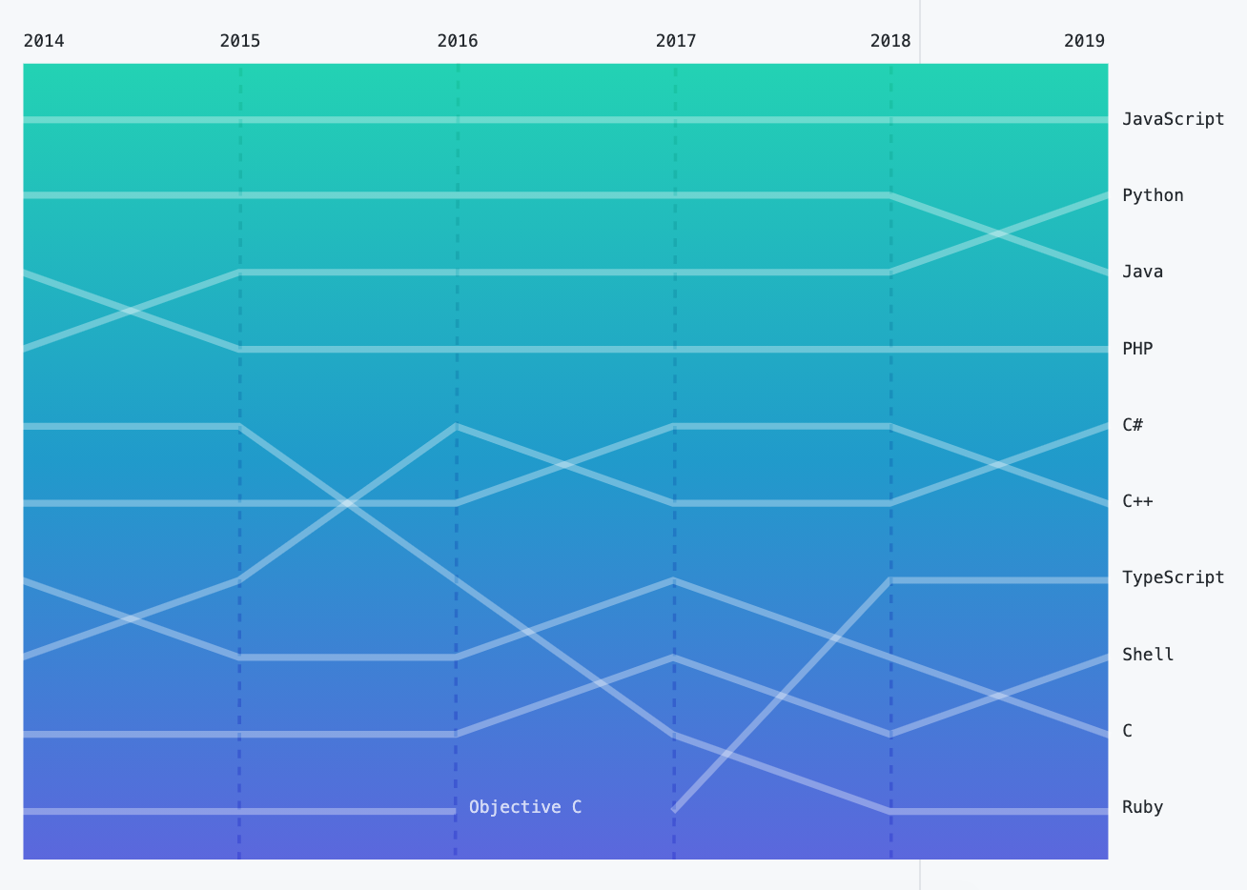
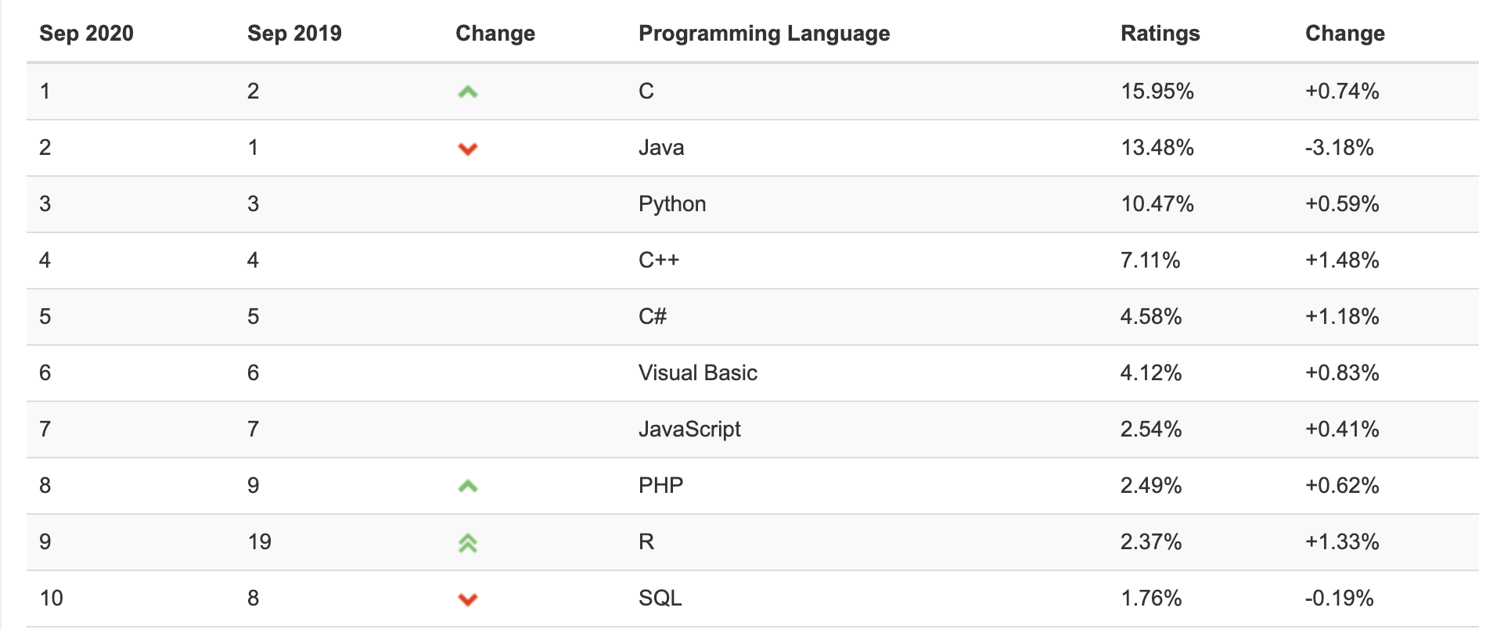
Introduction

Slide 5
Introduction
常規軟體開發
科學計算
自動化運維
雲端計算
Web開發
網路爬蟲
資料分析
人工智慧

Slide 6
Install
Python官網
Anaconda

Slide 7
Install
python --version
pip install package name

Slide 8
Syntax
print(“welcome to python”)

